Slide 1


Slide 2
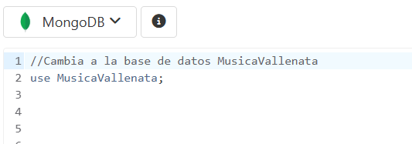
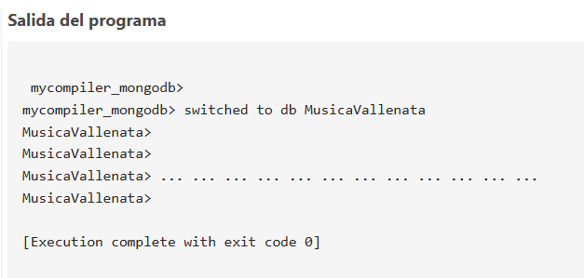
CAMBIAR BASE DE DATOS

Slide 3
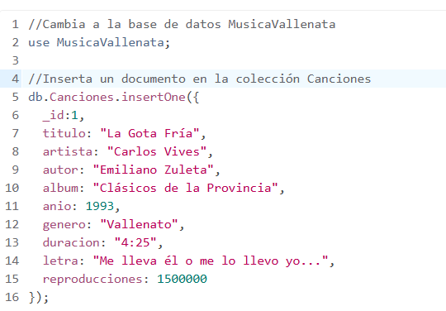
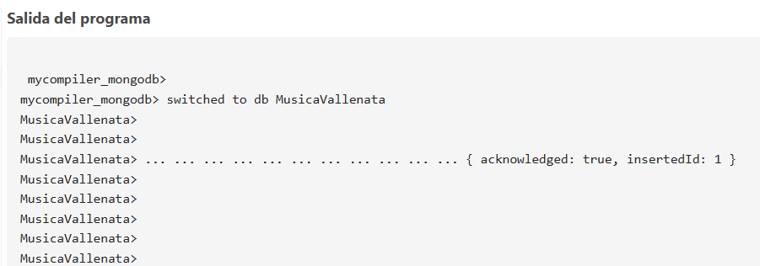
INSERTA UN DOCUMENTO EN LA COLECCIÓN

Slide 4
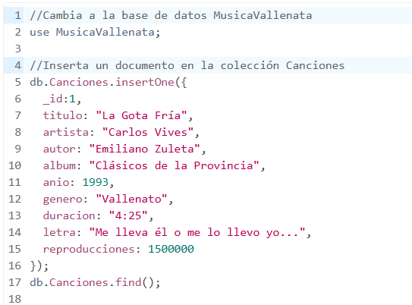
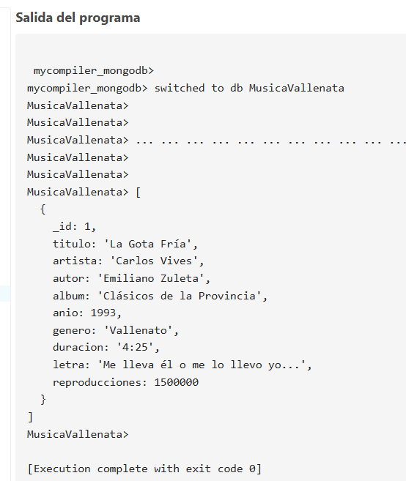
VERIFICACIÓN DEL DOCUMENTO INSERTADO

Slide 5
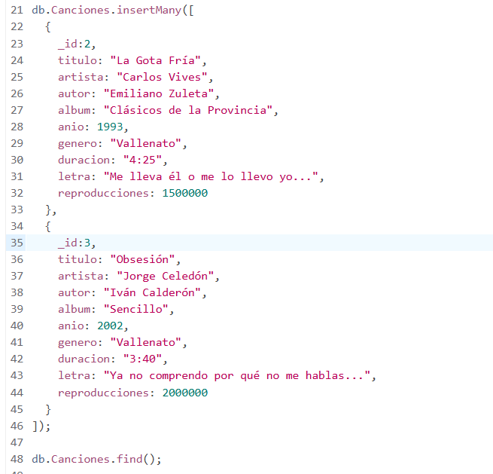
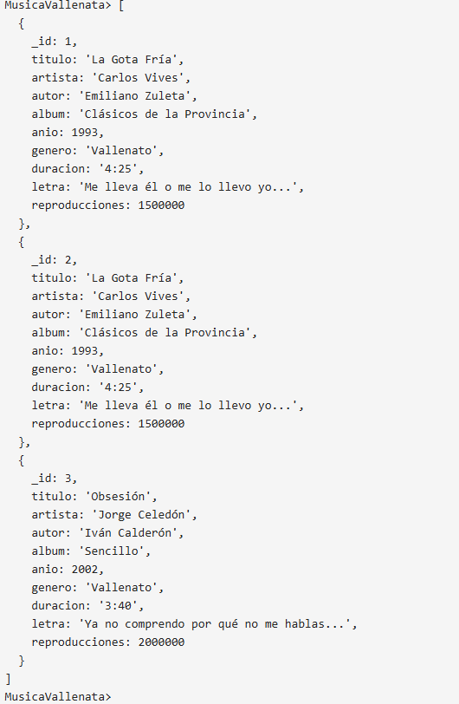
INSERTAR VARIOS DOCUMENTOS EN LA COLECCIÓN

Slide 6
OPERADORES DE COMPARACIÓN

Slide 7
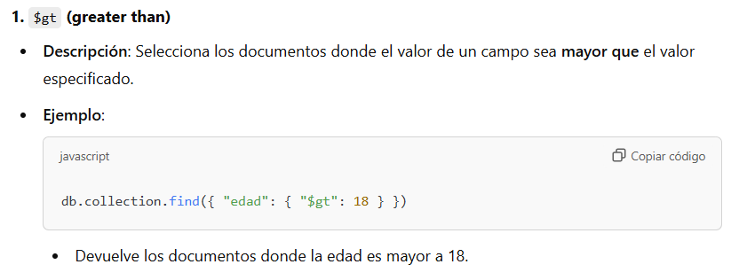
Operadores de comparación

Slide 8
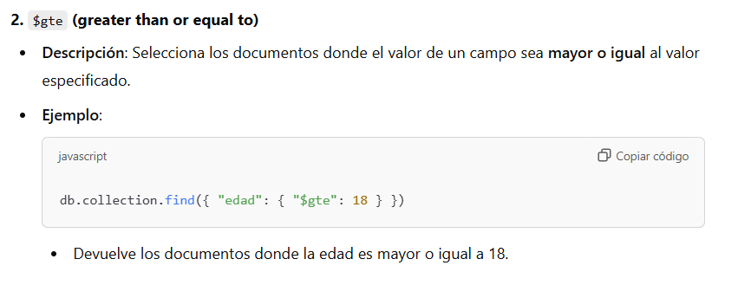
Operadores de comparación

Slide 9
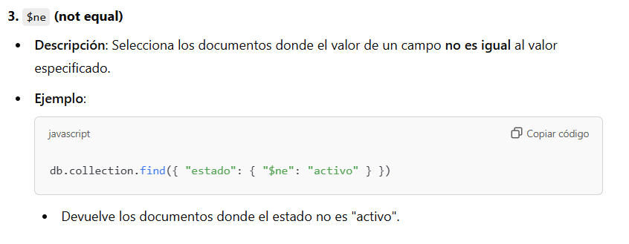
Operadores de comparación

Slide 10
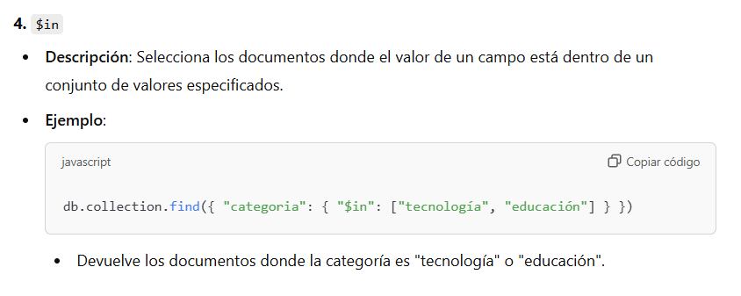
Operadores de comparación

Slide 11
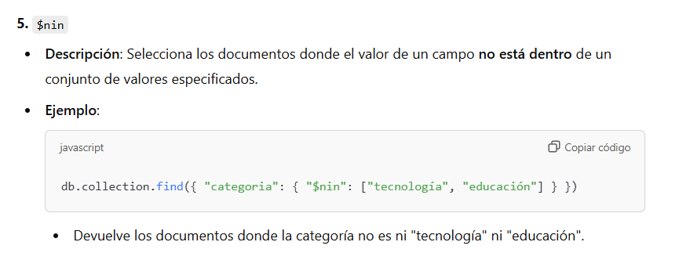
Operadores de comparación

Slide 12
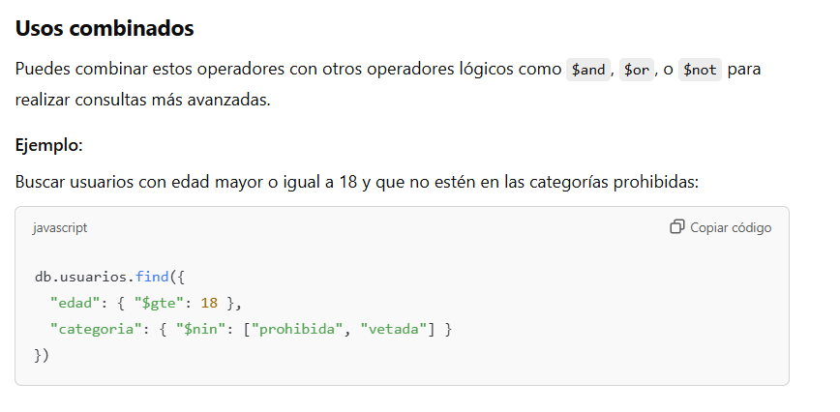
Operadores de comparación

Slide 13
CONSULTAS

Slide 14
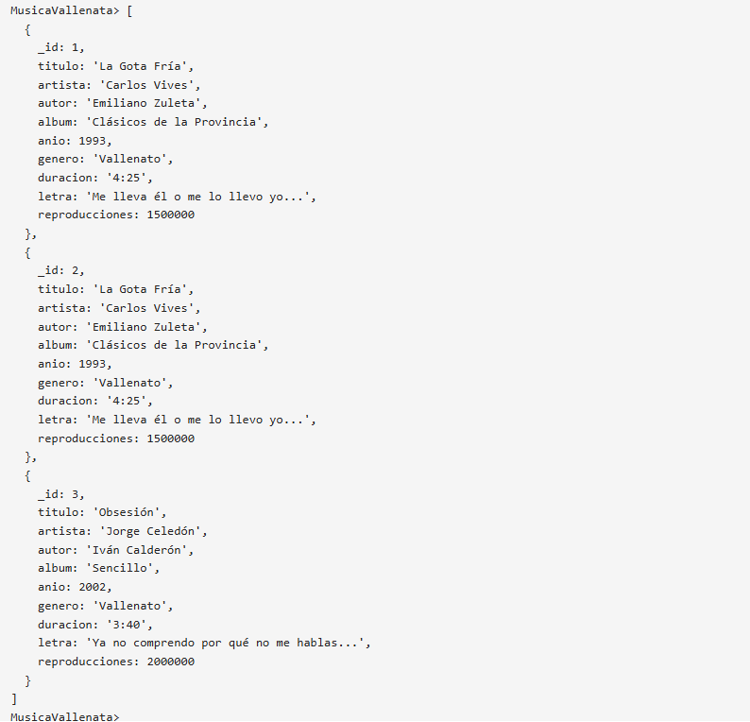

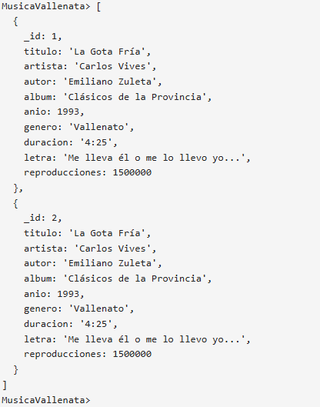
CONSULTAS EN LA COLECCIÓN POR CRITERIOS ESPECÍFICOS
Canciones del año 1993

Slide 15
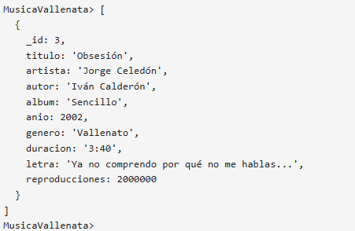
CONSULTAS EN LA COLECCIÓN POR CRITERIOS ESPECÍFICOS
Canciones con más de 1,800,000 reproducciones

Slide 16
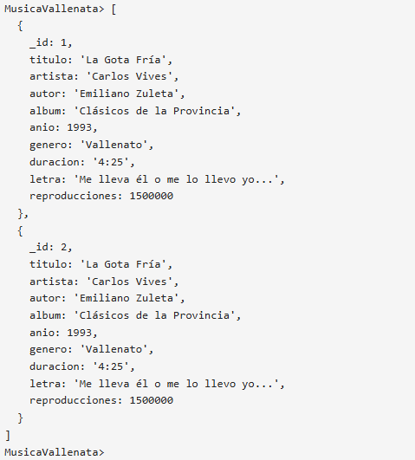
CONSULTAS EN LA COLECCIÓN POR CRITERIOS ESPECÍFICOS
Canciones del género "Vallenato" con una duración mayor a 4 minutos:

Slide 17

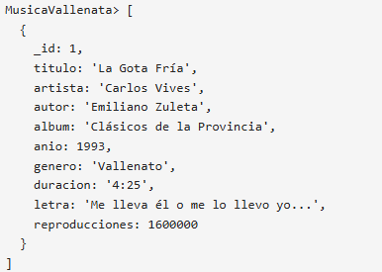
ACTUALIZAR UN SOLO DOCUMENTO
Actualiza el número de reproducciones de la canción con _id: 1:

Slide 18

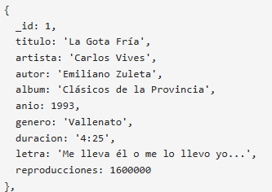
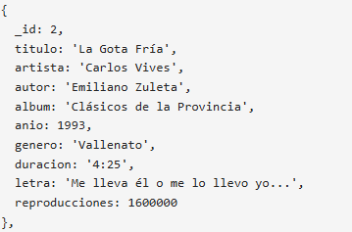
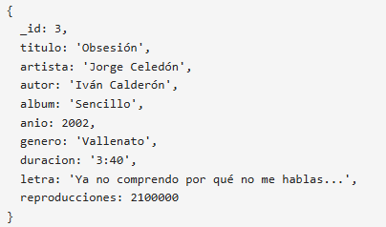
ACTUALIZAR VARIOS DOCUMENTOS
actualiza todas las canciones del género "Vallenato" para incrementar sus reproducciones en 100000

Slide 19
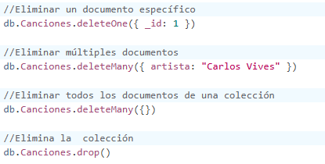
ELIMINAR DOCUMENTOS

